Slide 1
Support 802.15.4/6LoWPAN pour objets connectés basés Linux
MEETUP 14 JUIN 2016
Toulouse
Alexis Lothoré – Smile ECS Toulouse
alexis.lothore@smile.fr
01/06/2017
Notes:
But : - présenter une stack IoT en cours de dev
- mais aussi retour d'experience

Slide 2
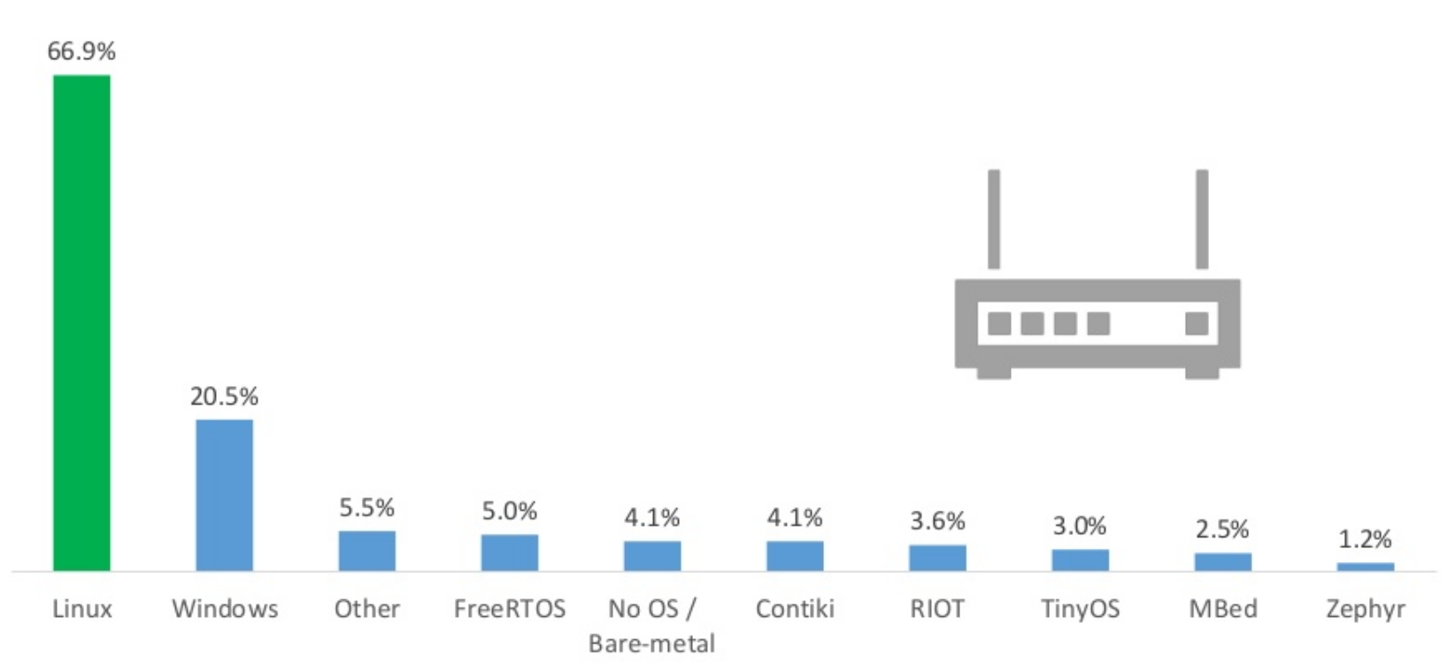
Contexte
« Pourquoi s'intéresserait-on aux protocoles IoT sous Linux ? »
Source : IoT Survey 2017 (https://www.slideshare.net/IanSkerrett/iot-developer-survey-2017)
Notes:
L'IoT ne se passe pas seulement en bare-metal

Slide 3
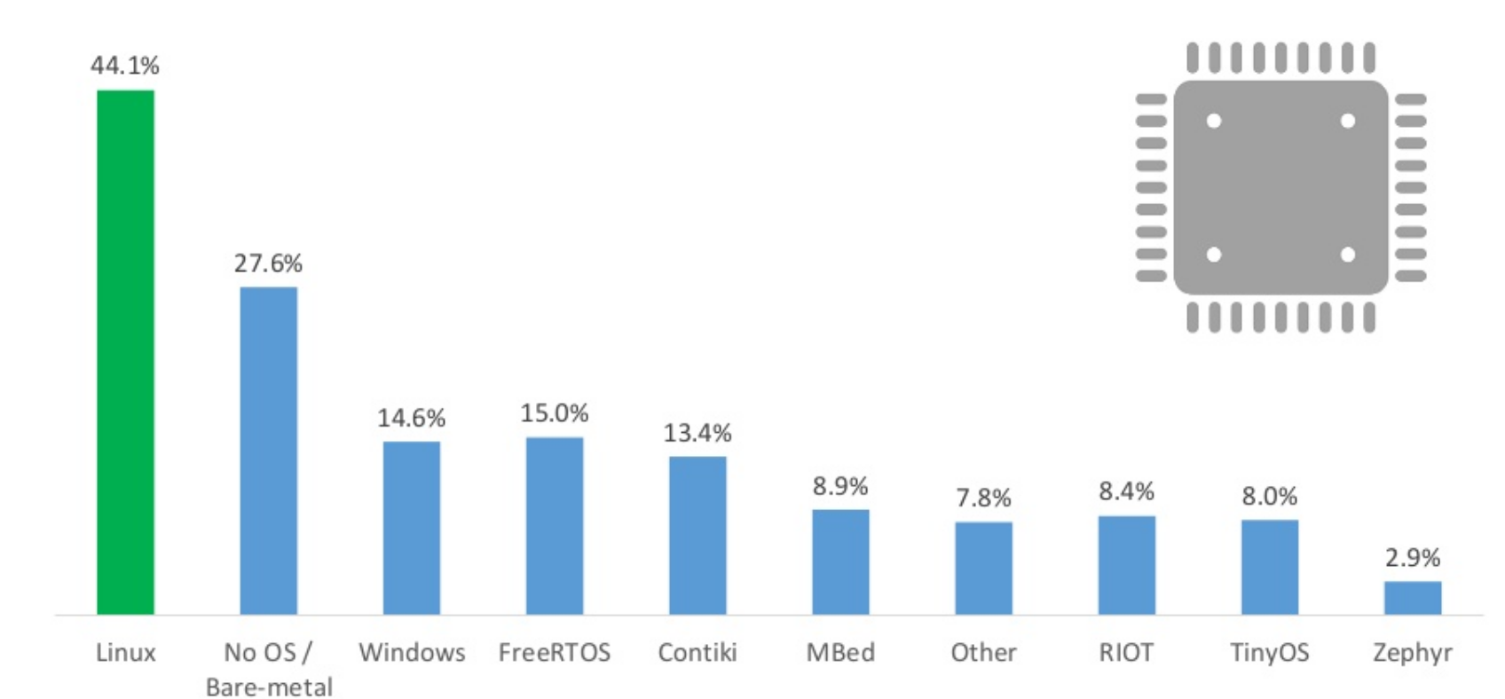
Contexte
« Pourquoi s'intéresserait-on aux protocoles IoT sous Linux ? »
Source : IoT Survey 2017 (https://www.slideshare.net/IanSkerrett/iot-developer-survey-2017)
Notes:
Why :
Open source
Variété des supports hardware
Nombreuses fonctionnalités (power management, filesystems, network, etc, PCI, SATA, etc )
Tres customisable

Slide 4






Contexte
?
Notes:
Suite : let's build a stack !

Slide 5
COntexte
Quelques termes qui vont nous servir par la suite :
PAN : Personal Area Network
LoWPAN : Low power Wireless Personal Network

Slide 6
Contenu
I] 802.15.4
II] 6LoWPAN
III] Cas d'utilisation et alternatives

Slide 7
I] 802.15.4
II] 6LoWPAN
III] Cas d'utilisation et alternatives

Slide 8
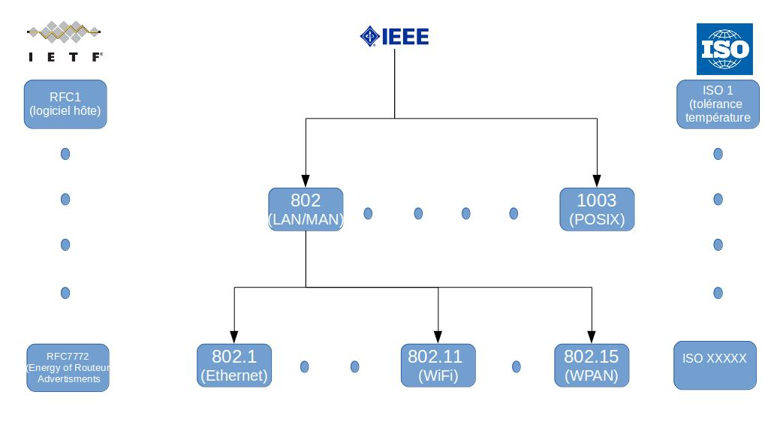
Protocole 802.15.4
Source : http://www.linuxembedded.fr/2016/03/protocoles-de-communication-frameworks-et-systemes-dexploitation-pour-les-objets-connectes/
Notes:
80,15,1 : bluetooth
802,15,2 :

Slide 9
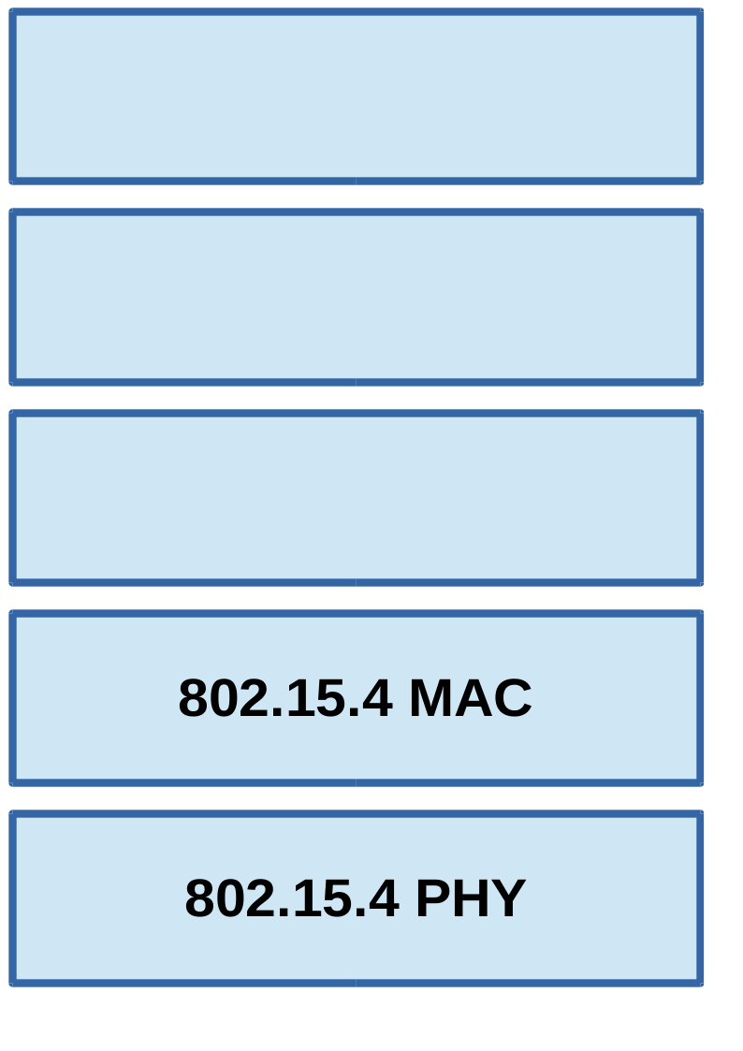
Protocole 802.15.4
Protocole LWPAN (Low rate Wireless Personnal Area Network)
868 MHz – 2,4 GHz (915MHz US)
Accès physique : CSMA/CA
Faible débit (250kbit/s)
Faible taille de paquets (MTU 127 octets)
Faible portée (dizaine de mètres)
Faible consommation (varie selon transceivers, centaines de uA visés en idle)
Sert de bases à plusieurs protocoles connus
Notes:
Base de protos tels que Zigbee, Miwi, Thread, WirelessHART, ISA100,11
Types de trames : beacon, data, ack, command

Slide 10
Protocole 802.15.4
FFD
RFD
Relais
Coordinateur
Node
Notes:
RFD : data to coordinator only
FFD : envoi beacon, peut devenir coordinateur, scans actifs, etc

Slide 11
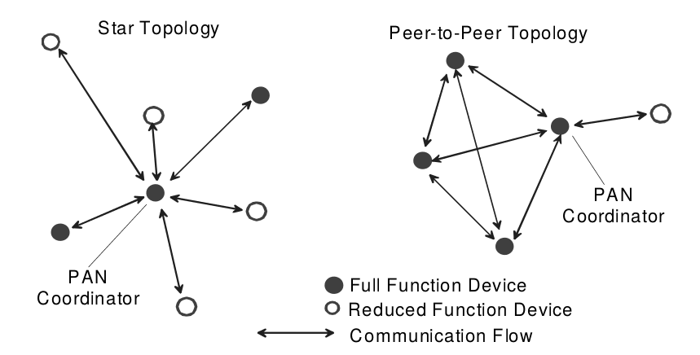
Protocole 802.15.4
Source : IEEE Std 802.15.4 - 2003

Slide 12
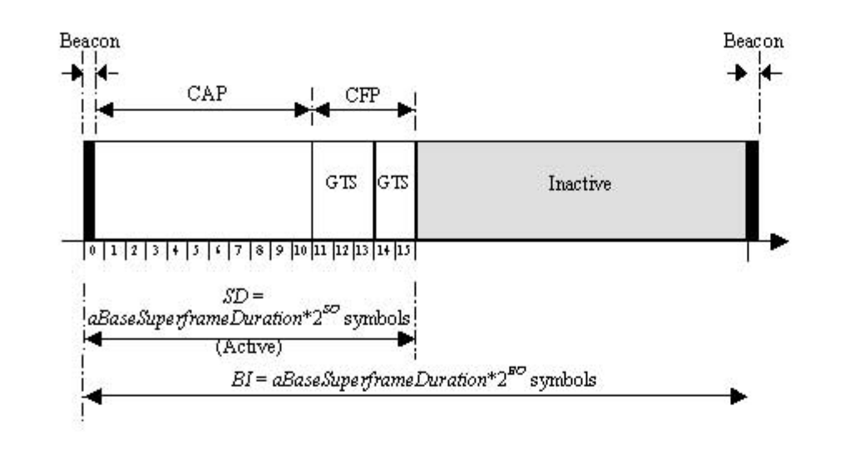
Protocole 802.15.4
Source : IEEE Std 802.15.4 - 2003
Notes:
Stack doit etre adaptée au support : uC, uProc Linux, contraintes Embedded

Slide 13
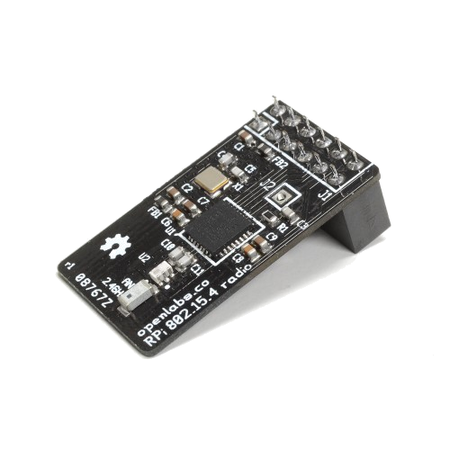
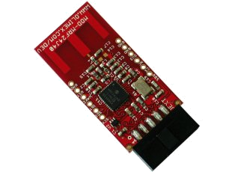
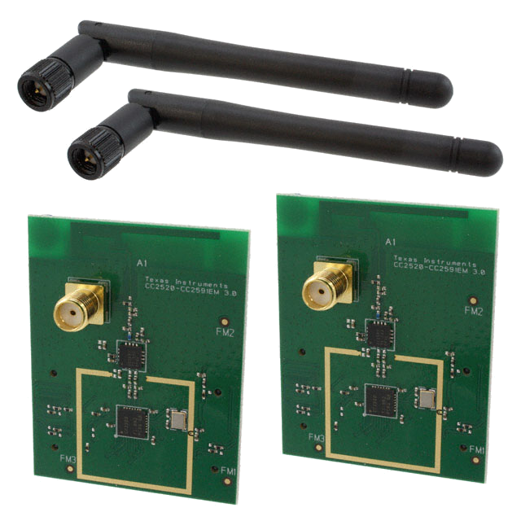
802.15.4 et Linux
Kernel :
Drivers (drivers/net/ieee802154)
Protocoles (net/ieee802154)
at86rf23x, mrf24j40, ca8210, cc2520,etc
fakelb
ieee802154 (« core »)
ieee802154 - netlink
ieee802154 - socket
ieee802154 - 6lowpan

Slide 14
802.15.4 et Linux
Userspace :
linux-zigbee :
git://git.code.sf.net/p/linux-zigbee/linux-zigbee
iz
izattach
izcoordinator
izchat
wpan-tools :
https://github.com/linux-wpan/wpan-tools.git
(wpan.cakelab.org)
iwpan
wpan-ping

Slide 15


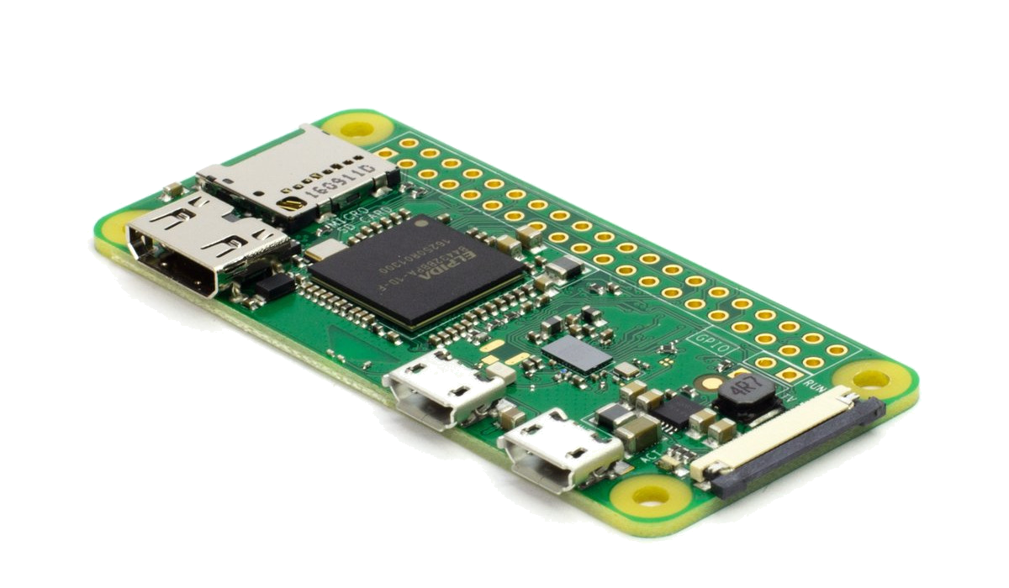
802.15.4 et Linux
Implémentation
Bluetooth-next + device-tree
wpan-tools
linux-zigbee
$ iwpan phy
$ iwpan dev
$ iwpan phy phy0 set channel 0 13
$ iwpan dev wpan0 set pan_id 0xcafe
$ iwpan dev wpan0 set short_addr 0x1
$ wpan-ping 0x1 0x2
$ izchat 0xcafe 0x1 0x2

Slide 16
I] 802.15.4
II] 6LoWPAN
III] Cas d'utilisation et alternatives

Slide 17
Protocole 6LoWPAN
On peut vouloir profiter :
des services du protocole IP (routage, adressage, etc)
Des compétences sur protocole largement déployé,
Des outils basés sur le protocole IP (ssh, ping, etc)
MAIS : les couches inférieures contraignent les possibilités
(MTU de 127 octets max)
Source : https://fosdem.org/2017/schedule/event/lowpan_embedded/
Solution => le protocole 6LoWPAN
Notes:
Ipv6 = bcp d'adresses, meme pour les devices contraints

Slide 18
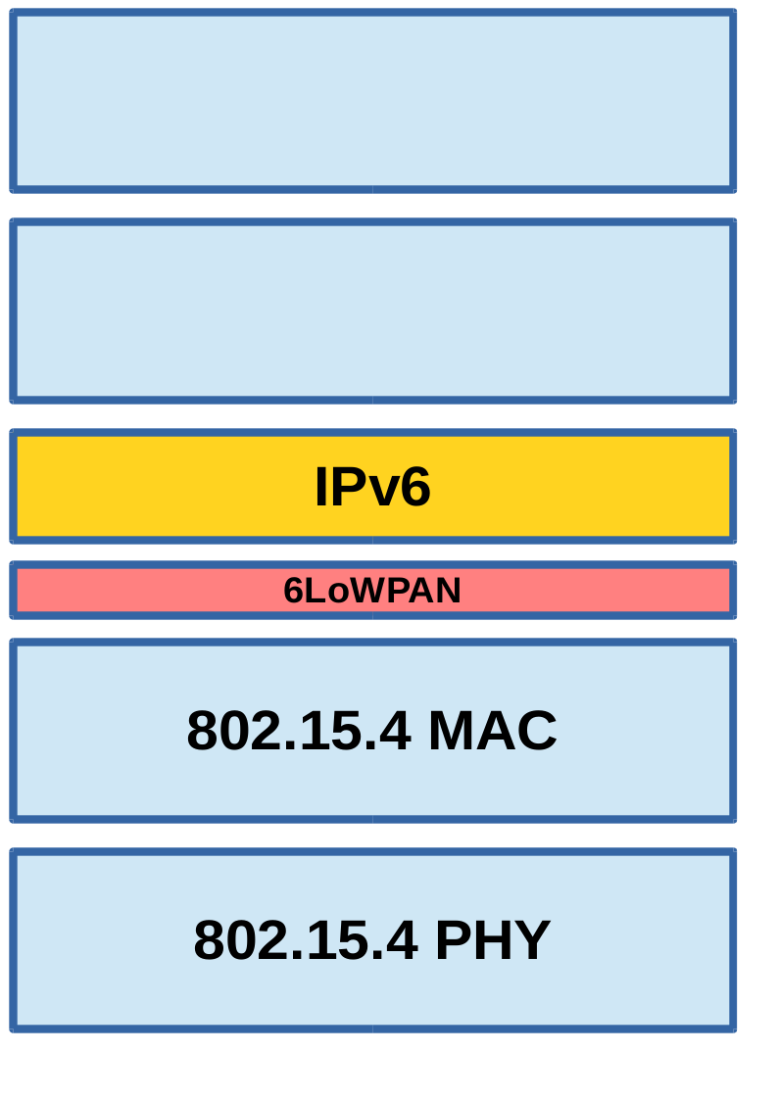
Protocole 6LoWPAN
Protocole proposé par l'IETF
Fonctionnalités :
Fragmentation/ré-assemblage SOUS la couche Ip
Header compression (40 octets => 2 octets !)
« Next-Header compression » (NHC)
Autoconfiguration de l'addresse

Slide 19
6Lowpan et Linux
Kernel :
IEEE802154 (net/ieee802154/6lowpan)
Protocole 6LOWPAN (net/6lowpan)
Plusieurs options activables dans le kernel, principalement pour la compression d'en-têtes
ieee802154_6lowpan

Slide 20
6Lowpan et Linux
Userspace :
Pas d'outil à ajouter ! On configure notre interface :
$ ip link add link wpan0 name lowpan0 type lowpan
$ ip address add 2001:0a0a:dead:beef::1 dev lowpan0
$ ip link set wpan0 up
$ ip link set lowpan0 up
$ ping6 2001:0a0a:dead:beef::1
$ ssh root@\[2001:0a0a:dead:beef::1\]
$ scp -6 …
$ nc6 …

Slide 21
I] 802.15.4
II] 6LoWPAN
III] Cas d'utilisation et alternatives

Slide 22



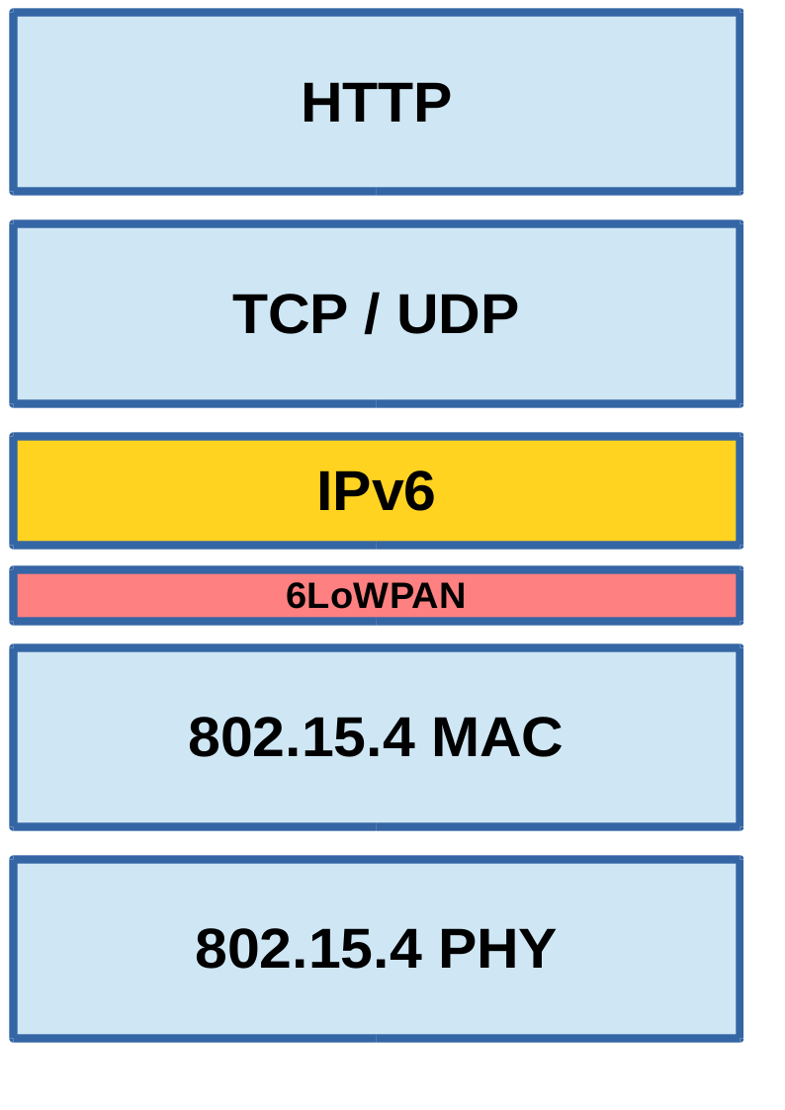
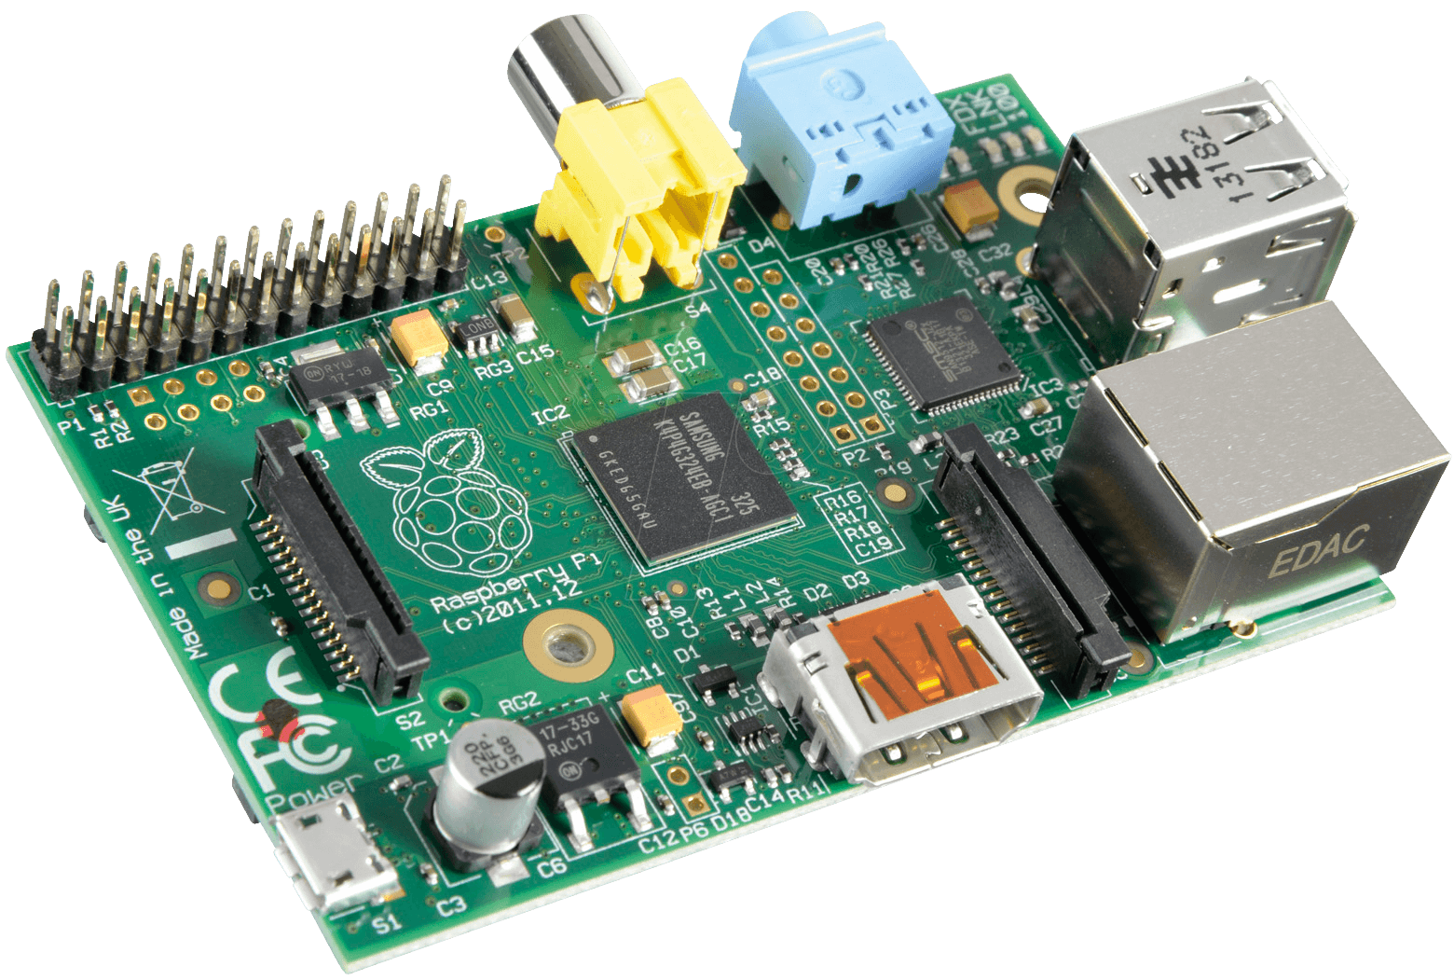

Cas d'utilisation
T (°C)
Notes:
Améliorations :
* radvd
* unstrung (RPL userspace, mesh over)

Slide 23
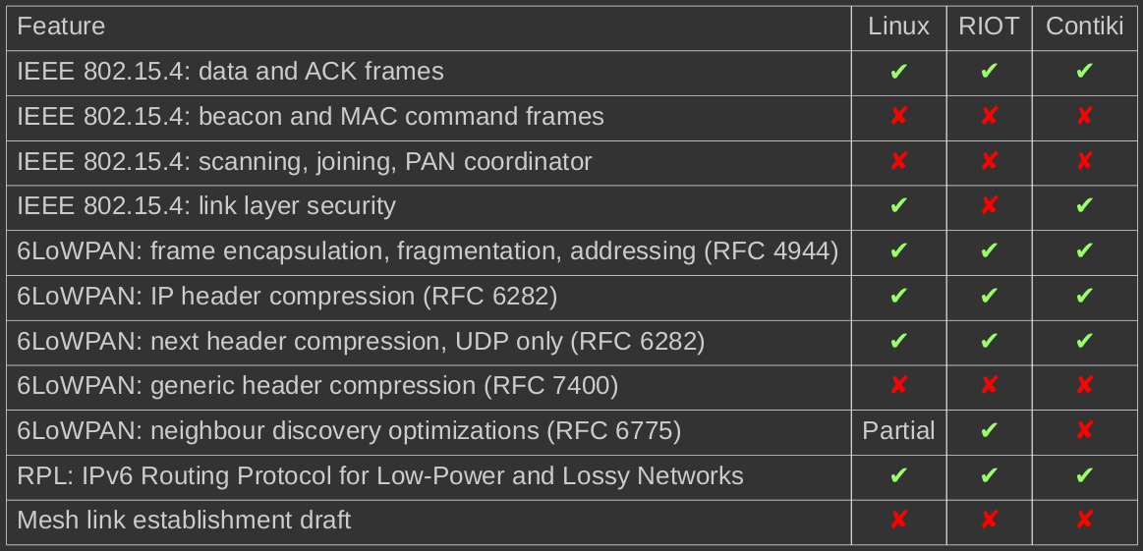
Status du projet
Le support du 802.15.4 et du 6LoWPAN est encore en cours de développement
Source : https://fosdem.org/2017/schedule/event/lowpan_embedded/
Initialisation : intégration a systemd / networkd ? NetworkManager ?

Slide 24
Alternative
Interface Contiki
avec Tun/Slip
6lbr
Notes:
TinyOS : mode beacon !

Slide 25
Quelques sources
Présentation FOSDEM 2017 :https://fosdem.org/2017/schedule/event/lowpan_embedded/attachments/slides/1729/export/events/attachments/lowpan_embedded/slides/1729/FOSDEM_2017_linux_wpan.pdf
Standard IEEE 802.15.4 : http://user.engineering.uiowa.edu/~mcover/lab4/802.15.4-2003.pdf
RFC4944 (6LoWPAN) : https://tools.ietf.org/html/rfc4944
Guide Openlabs : http://openlabs.co/blog/archives/1-6LoWPAN-kernel-on-a-Raspberry-Pi

